Slide 1
Cahier des charges
Élaboration d’un Portfolio
Djamal Haddouche
Décembre 2024

Slide 2
Sommaire
Présentation du projet
Enjeux et objectifs
Équipe projet
Spécifications ergonomiques
Spécifications fonctionnelles
Spécifications techniques
Contraintes techniques et réglementaires
Qualité et performance
Rétroplanning

Slide 3
Présentation du projet
Le projet consiste à créer un portfolio professionnel complet pour répondre à l’offre d’emploi d’Aéroworld. Ce portfolio comprend :
1) une vidéo explicative de création d’un graphique sur Power-BI.
2) une page GitHub hébergeant les différents projets réalisés durant la formation de Data Analyst effectuée avec OpenClassrooms ;
3) un CV ;
4) un cahier des charges fonctionnel ;
5) une analyse des besoins métiers .

Slide 4
ENJEUX ET OBJECTIFS
Les enjeux:
• Visibilité : accroître ma visibilité sur le marché de l’emploi en présentant un portfolio professionnel
• Crédibilité : renforcer ma crédibilité en mettant en avant mes compétences et mes expériences significatives
• Personnalisation: adapter le contenu et la présentation du portfolio en fonction des attentes des recruteurs dans le secteur de la data, orienté vers l’entreprise
OBJECTIFS SMART:
• Spécifique: créer un portfolio en ligne pour candidater en qualité de professionnel de la data
• Mesurable: il doit contenir les 12 projets tutorés présentés dans le cadre de la formation Business Intelligence analyste d’OpenClassrooms, avec un descriptif des compétences professionnelles validées et des soft skills qui s’y rattachent
• Atteignable: il sera développé et partagé sur Github . offrant une gestion simple du contenu com , plateforme bien connue et repérée des professionnels de la data,
• Pertinent: il doit cibler l’entreprise Aéroworld, mais s’étendre également à l’ensemble des recruteurs potentiels
• Temporel: le projet de création du portfolio doit être finalisé dans un délai de trois semaines environ

Slide 5
Équipe projet
Composition de l’équipe projet
• Candidat : Haddouche Djamal, en qualité:
de responsable de la coordination globale du projet,
du respect des délais et de la qualité des livrables
bénéficiaire de ce projet
• Le Mentor et cadreur: Jendoubi Mohamed,
Chargé des vérifications et de la correspondance des exigences de la qualité et de la performance avant sa mise en ligne.

Slide 6
Spécifications ergonomiques
Principes ergonomiques du portfolio :
• Clarté : les informations doivent être présentées de manière claire, avec une hiérarchie visuelle bien définie
• Accessibilité : le portfolio doit être accessible à tous les utilisateurs, y compris ceux avec des handicaps
• Simplicité : navigation simple et intuitive avec un accès guidé aux documents importants

Slide 7
Spécifications fonctionnelles
Liste des fonctionnalités qui vont être mises en place:
Portfolio visuel et réflexif sur Git Hub répondant aux exigences du client en termes d’attendus métier
Projets : détails sur les projets, avec des études de cas pour chaque projet dans un tableau dédié
Livrables préparés spécifiquement pour le projet:
• tableau présentant des ressources de veille informationnelle des métiers de la data
• le cahier des charges du portfolio
• un diagramme de Gantt de réalisation du portfolio
• une analyse des besoins métier data de l'entreprise Aeroworld
• Un cahier des charges fonctionnel relatifs aux besoins de l’entreprise
• un document de procédure de création graphique en analyse data (Power BI)
• une vidéo en appui du document de formation

Slide 8
Contraintes et spécificités techniques et réglementaires
CHOIX TECHNIQUE
Partagé sur github.com, plateforme de choix dans le domaine de la data et permettant facilement les dépôts de livrables nécessaires (< 25 Mo)
COMPATIBILITÉ
Navigateurs : compatible de fait, par le choix de la plateforme, avec les navigateurs principaux (Chrome, Firefox, Safari, Edge) et optimisé pour une utilisation sur ordinateurs de bureau, tablettes, et smartphones (une appli de Github est disponible sur Google Play et Apple Store)
RESPECT DU RGPD
loyauté et transparence
Limitation des finalités
Minimisation des données
Exactitude
Limitation de la conservation
Intégrité et confidentialité

Slide 9
Qualité et performance (1)
• Contraintes à prendre en compte :
• Temps : 1 mois maximum
Respect des délais du retroplanning

Slide 10
Qualité et performance (2)
KPI à suivre pour vérifier le bon déroulé du projet.
Coûts : Le but est de minimiser les coûts
Délais : maximum 1 mois
Qualité : moins de Deux anomalies significatives sur l’ensemble des livrables
Efficacité et avancement du projet : délivrer les 6 livrables demandés dans les temps impartis

Slide 11
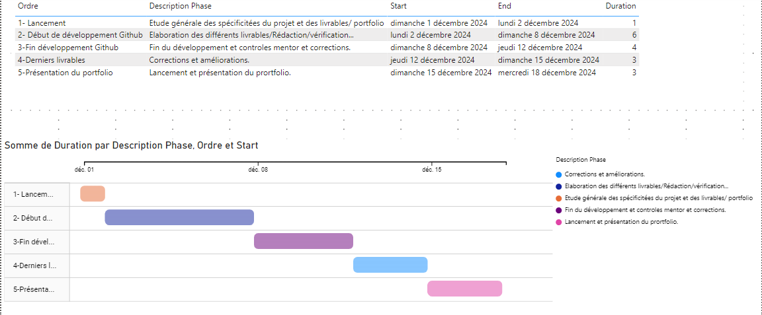
Rétroplanning
Liste synthétique des dates clés du projet

